Slide 1
考研经验分享
雷镇豪

Slide 2
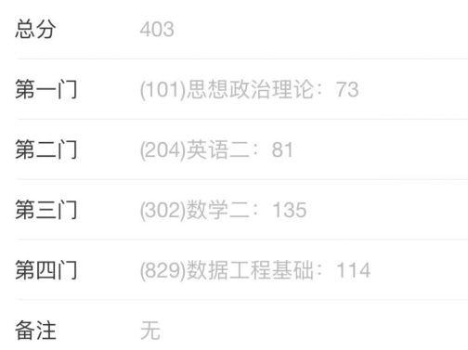
初试成绩

Slide 3
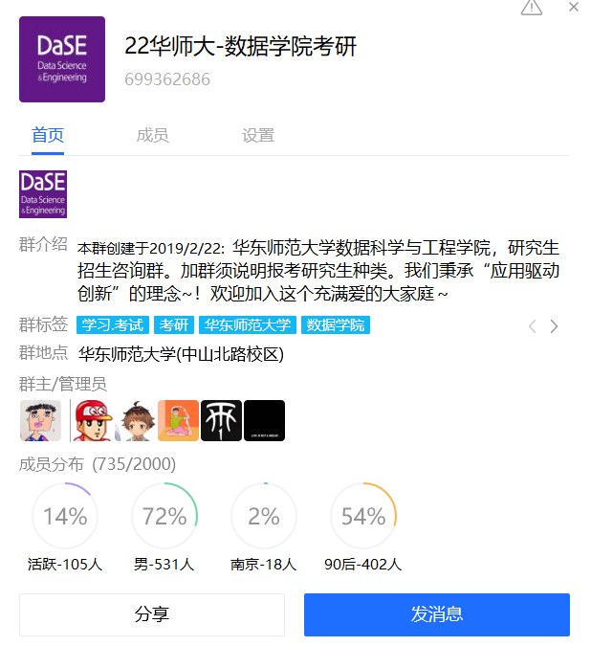
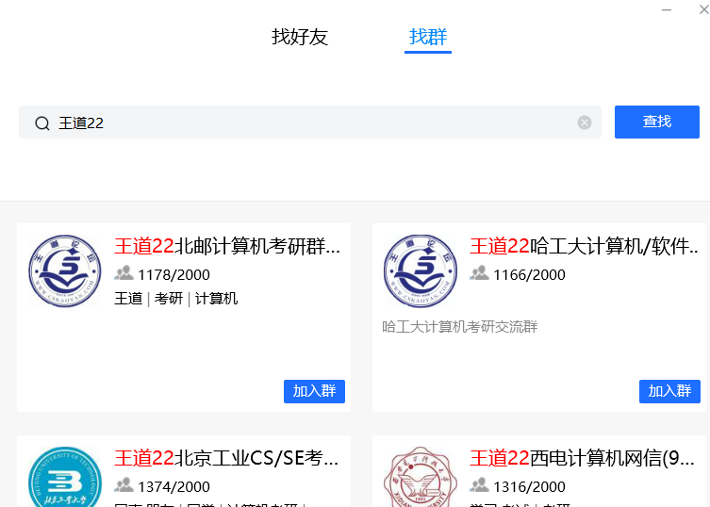
信息查询&资料搜寻
知乎
QQ考研群
百度网盘资料群
闲鱼
b站

Slide 4


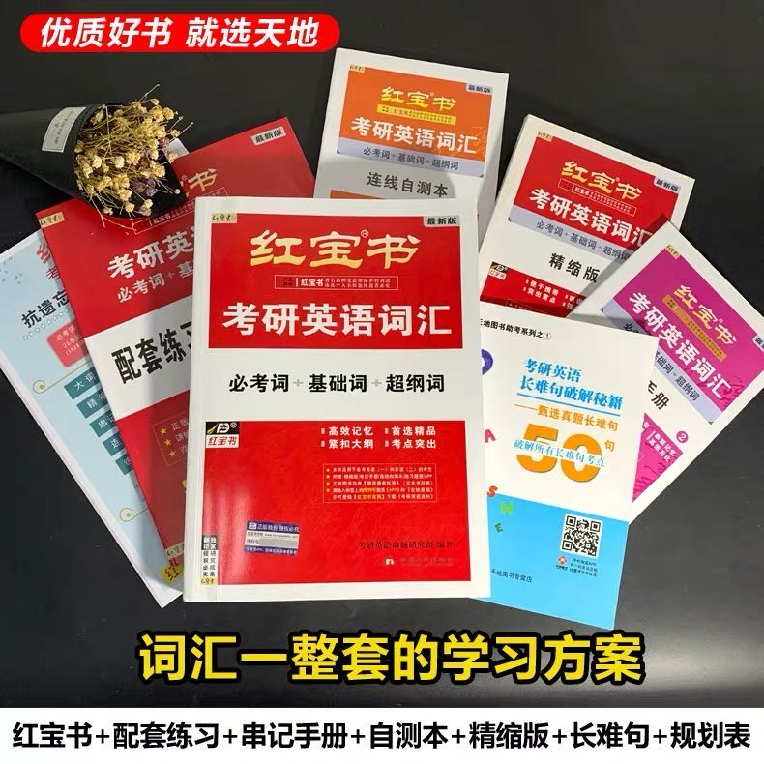
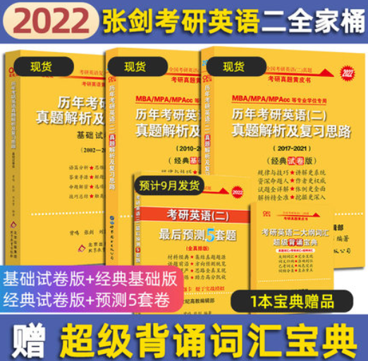


英语
单词
阅读
新题型
作文
完型
翻译

Slide 5

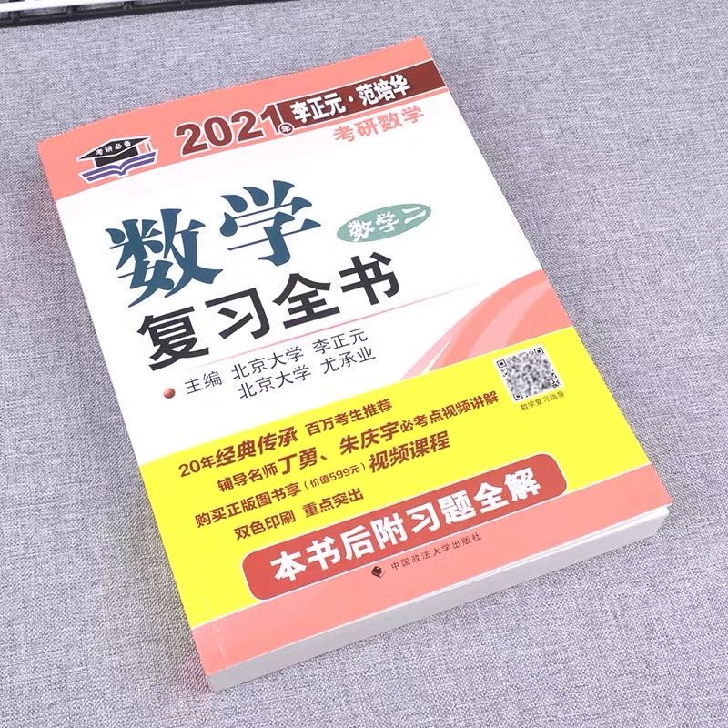


数学
选择
填空
大题

Slide 6


政治
单选
多选
分析

Slide 7


专业课
在官网和官方群里仔细看考纲
数据结构我看的王道
数据库我看的中国人大的那本教材，课后习题也都需要做的
复习以前的课件和试卷，分析题型和重点

Slide 8
各科的时间安排
英语
4-6月 背单词
7-9月 开始做阅读，单词也不要落下，一开始做阅读会有一定困难，我看了唐迟的真题阅读精做视频(b站就有视频)，同时开始做完形，也开始练字了
10 月 开始做新题型、翻译，同时之前的单词、阅读、完形、练字都不要落下
11~12月 开始作文，直接使用张剑黄皮书的模板进行学习即可。同样其他都要稳步进行至考前。
数学
4-6月 张宇《基础30讲》
6/7/8月 《高数18讲》、《线代9讲》、《1000题》
9/10/11月 《真题》、《1000题》&第二遍
10/11/12月 《真题》、张宇八套&四套、李林四套&六套，持续整理笔记和错题至考前

Slide 9
各科的时间安排
政治
8/9/10月 肖秀荣《精讲精练》+《1000题》第一遍
11月 肖八+《1000题》开始第二遍
12月 肖四(只背肖四都不是不可以上考场）+ 各大机构的选择题技巧和肖四精简背诵版 + 持续整理《1000题》错题至考前（这一点对我帮助最大）
专业课
8/9/10月：王道数据结构、中国人大数据库教材
11/12：找出之前历年考试的试卷，分析题型和重点，多回顾习题和知识点

Slide 10


tips
potplayer
不要过于依赖视频
使用一些app辅助学习
学会劳逸结合，不要把考研想得太可怕

